Slide 1
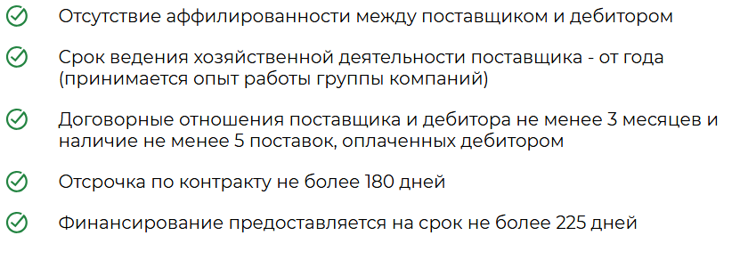

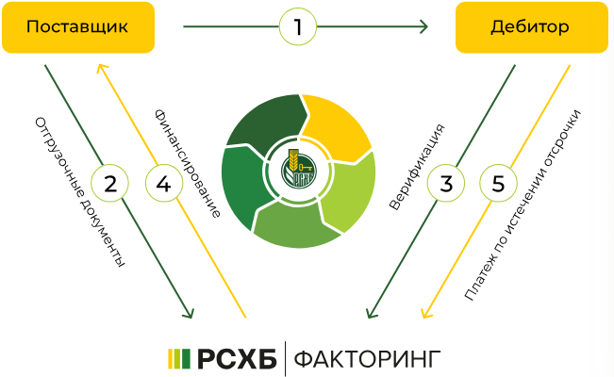
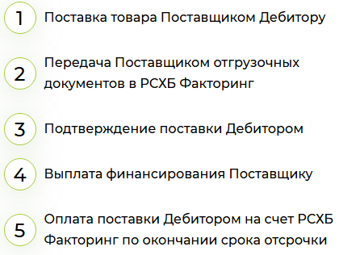
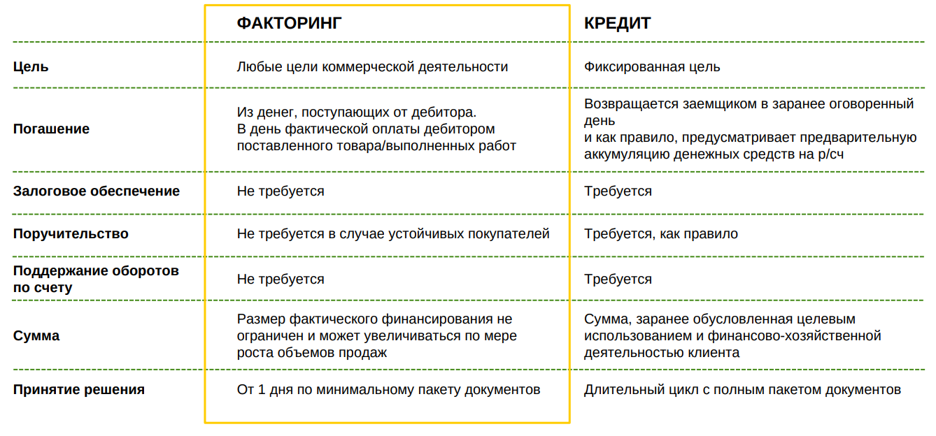

БЕЗ регресса (95% всех сделок по факторингу)
Инструмент пополнения оборотных средств.
Лимит риска устанавливается на покупателя (дебитора).
Размер финансирования зависит от объема продаж поставщика (клиента) и лимита покупателя (дебитора).
Не требуется залоговое обеспечение.
Риск неисполнения обязательств покупателем (дебитором) несет факторинговая компания.
Улучшается структура баланса поставщика (клиента)
Документы для оформления:
Годовая бухгалтерская отчетность (Ф1 и Ф2)
Финансируемый контракт.
Карточка 62 счета (за последние 6 месяцев)
Анкета, согласие. на обр. персон. данных, запрос в БКИ
Условия
Схема работы факторинга:
Срок бизнеса от 1 года
Срок работы с дебитором от 3 месяцев
(+проведено не менее 5 поставок)
Финансирование – 90-96%!
Срок отсрочки от 14 до 180 дней
Льготный период с даты платежа до 45 дней
Выручка годовая ОТ 30 МЛН р. В год
Обязательно подписание Уведомления с дебитором
Необходимо подтверждение поставки (верификация)
Этапы:
Сравнение с кредитом
% ставка по факторингу:
Контакты:
Денис Тимко
Исполнительный директор РСХБ Факторинг
d.timko@factoring.rshb.ru 8 (927) 734 3128

